Slide 1
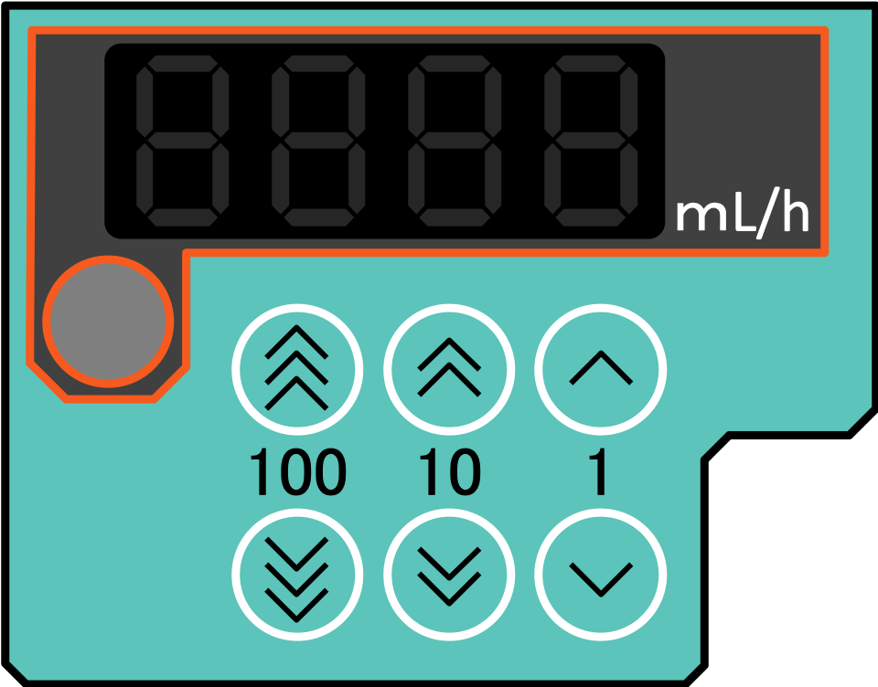
オレンジ色の数字の不要部分を消去して数字を整形してください

Slide 2
グループ化して絵として保存できます。またグループ化して拡大、縮小もできます

